Slide 1
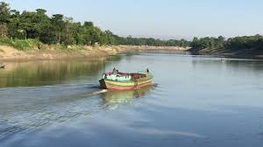
মাল্টিমিডিয়া ক্লাসে স্বাগতম
কেমন আছো সবাই

Slide 2
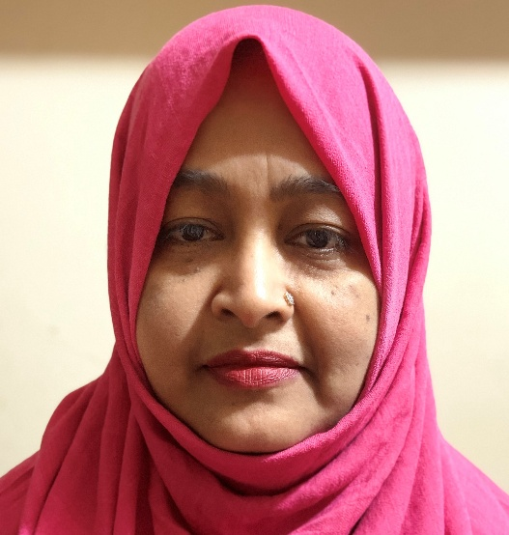
পরিচিতি
শিক্ষক
পাঠ
শাহনাজ আক্তার(এম.এ,এম.এড)
সিনিয়র শিক্ষক(বাংলা)
কোনাবাড়ী এম.এ.কুদ্দুছ উচ্চ বিদ্যালয়
গাজীপুর সদর,গাজীপুর।
ইমেইল:shahnazakternomi@gmail.com
মোবাইল:01717871696
বাংলা সাহিত্য
বাংলা ১ম পত্র-কবিতা
শ্রেণি-নবম/দশম
শিক্ষার্থী-৫০জন
সময়-৪৫মিনিট

Slide 3
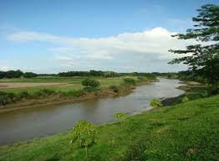
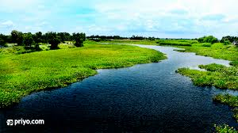
নিচের ছবি গুলো দেখে বলতো-
নদ
নদী

Slide 4
আজকের পাঠ কপোতাক্ষ নদ
মাইকেল মধুসূদন দত্ত

Slide 5
এই পাঠ শেষে শিক্ষার্থীরা-
কবি পরিচিতি বলতে পারবে।
নতুন শব্দের অর্থ বলতে পারবে।
স্বদেশের প্রতি ভালোবাসা বিশ্লেষণ করতে পারবে।
ষষ্টক ও অষ্টক কি তা বলতে পারবে।

Slide 6
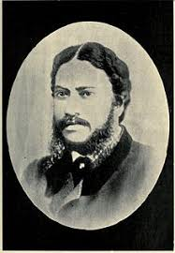
জন্ম
১৮২৪খ্রি
২৫জানু
খ্রিষ্টধর্ম
১৮৪২খ্রি
কাব্য
বীরাঙ্গনা
ব্রজাঙ্গনা,
নাটক
পদ্মাবতী,শর্মিষ্ঠা
অমিত্রাক্ষর ছন্দ ও
সনেট
মৃত্যু
১৮৭৩খ্রি
২৯জুন
এসো কবি সম্পর্কে জানি-

Slide 7

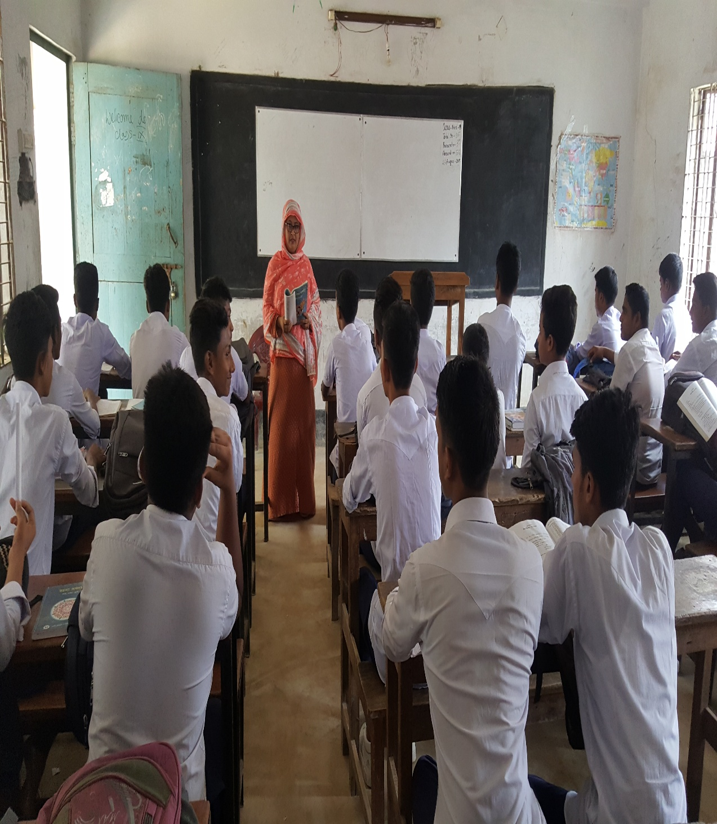

আদর্শ পাঠ
প্রথম আট চরণ(অষ্টক) ছন্দের মিলদেখ-
ক এবং খ দিয়ে ছন্দের মিল
সতত,হে নদ,তুমি পড় মোর মনে!-ক
সতত তোমার কথা ভাবি এ বিরলে; -খ
সতত(যেমতি লোক নিশার স্বপনে--ক
শোনে মায়া-মন্ত্রধবনি)তব কলকলে-খ
জুড়াই এ কান আমি ভ্রান্তির ছলনে!-ক
বহু দেশে দেখিয়াছি বহু নদ-দলে-খ
কিন্তু এ স্নেহের তৃ্ষ্ণা মিটে কার জলে?-খ
দুগ্ধ-স্রোতরূপী তুমি জন্মভূমি-স্তনে।–ক
অর্থাৎ-নে-ক,লে-খ,নে-ক,লে-খ,নে-ক
লে-খ,লে-খ,নে-ক এই ভাবে ছন্দের মিল হয়।
তাহলে দেখা যায়-কখকখকখখক।

Slide 8
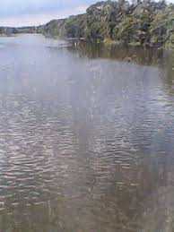
শেষ ছয় চরণ-ষষ্টক গ, ঘ, দিয়ে মিল দেখ-
আর কি হে হবে দেখা?-যত দিন যাবে,-গ
প্রজারূপে রাজরূপ সাগরেরে দিতে-ঘ
বারি-রূপ কর তুমি;এ মিনতি,গাবে-গ
বঙ্গজ জনের কানে,সখে,সখা-রীতে-ঘ
নাম তার,এ প্রবাসে মজি প্রেম-ভাবে-গ
লইছে যে তব নাম বঙ্গের সংগীতে।ঘ
বে-গ, তে-ঘ, বে-গ, তে-ঘ, বে-গ, তে-ঘ, তাহলে,গঘগঘগঘ।

Slide 9
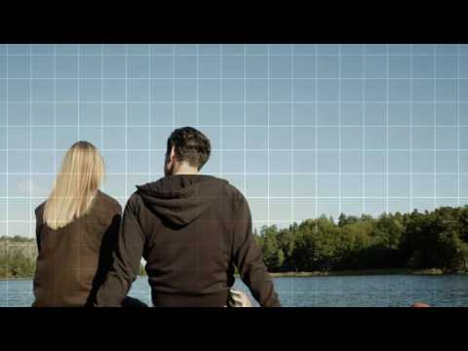
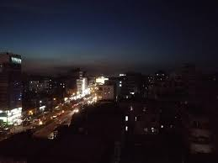
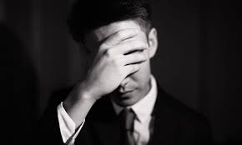
শব্দার্থ
বিরলে
একান্ত নিরিবিলিতে
নিশা
রাত্রি
ভ্রান্তি
ভুল

Slide 10
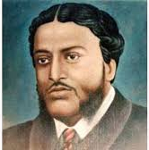
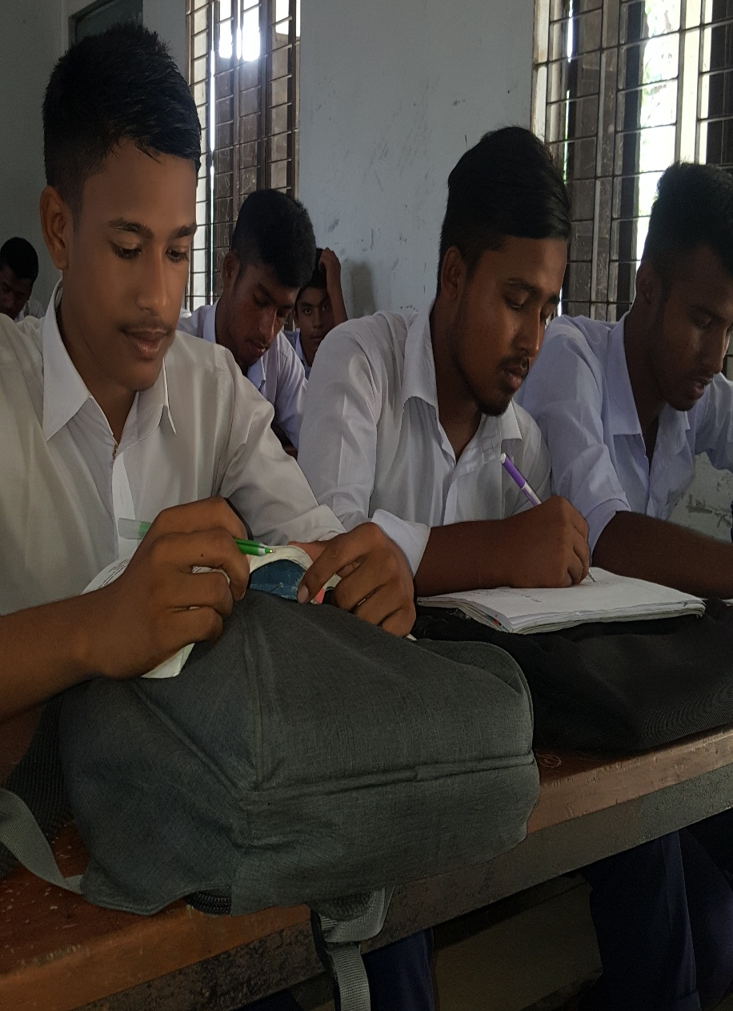
একক কাজ
কবি কত খ্রিষ্টাব্দে খ্রিষ্টধর্ম গ্রহণ করেন?
তাঁর অমর কীর্তির নাম কি?
সনেট কে বাংলায় কি বলে?

Slide 11
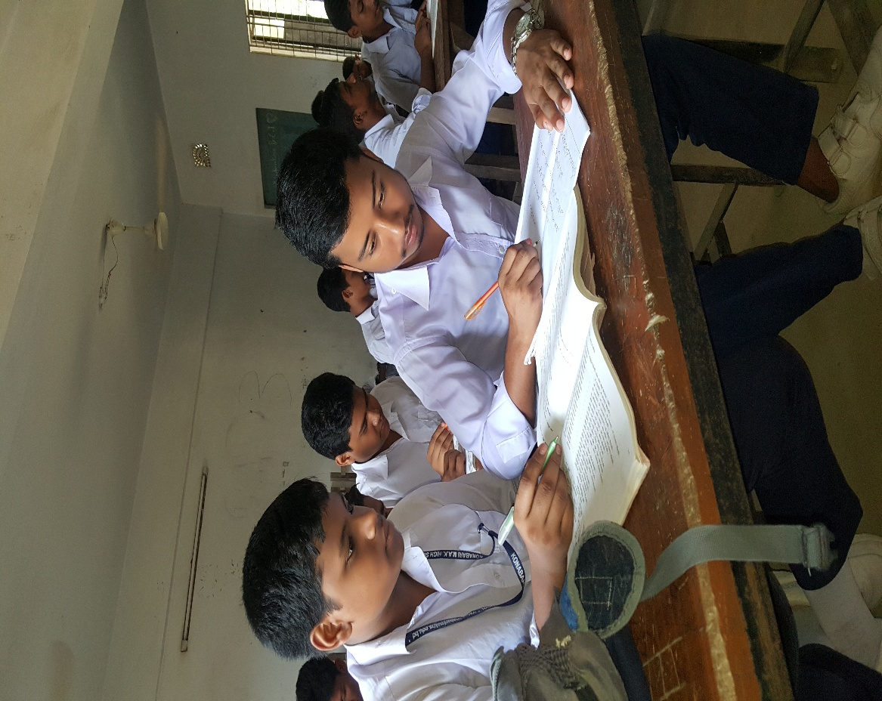
একক কাজের সমাধান
উত্তর:১৮৪২ খ্রিষ্টাব্দে।
উত্তর:মেঘনাদ-বধ কাব্য।
উত্তর:বাংলায় চতুর্দশপদী।

Slide 12
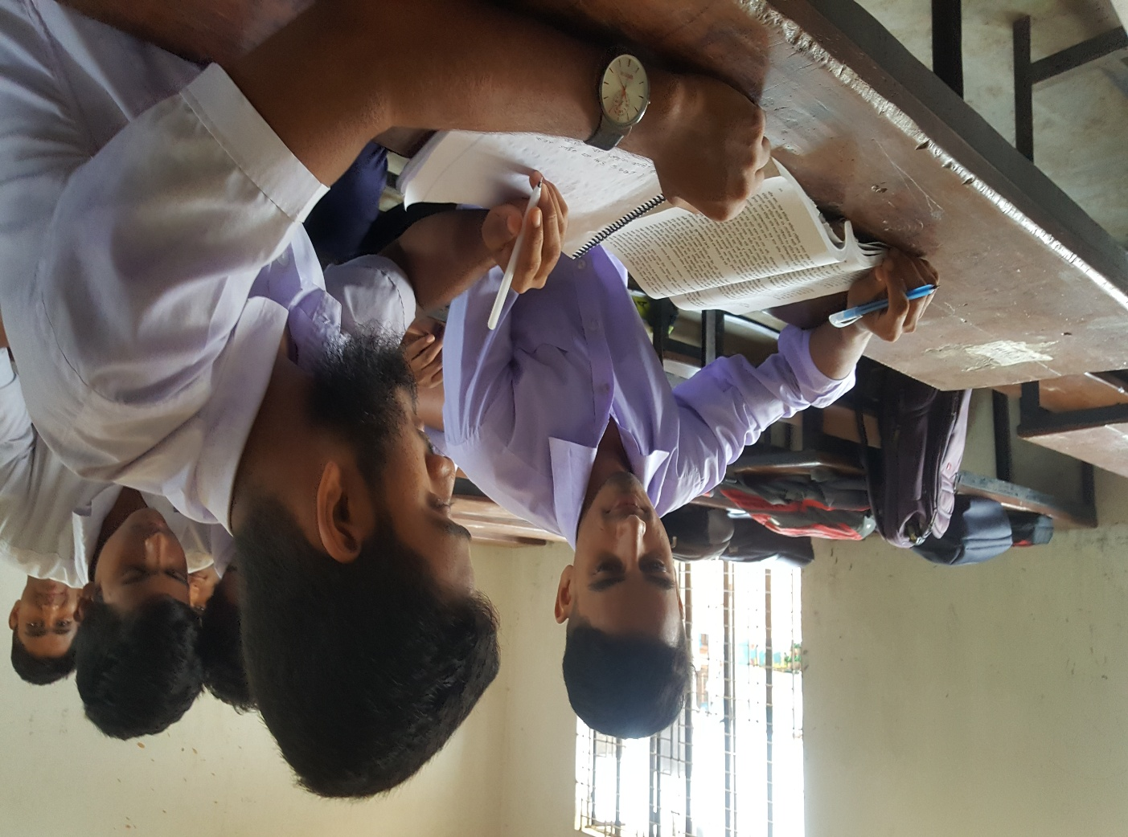
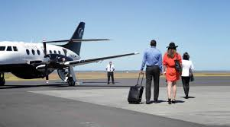
জোড়ায় কাজ
প্রশ্ন:কবি বিদেশে যাওয়ার তিনটি কারণ লিখ।

Slide 13
জোড়ায় কাজের সমাধান দেখে নেই-
পাশ্চাত্য জীবনের প্রতি প্রবল আগ্রহ বলে।
ইংরেজী ভাষাওসাহিত্যের প্রতি তীব্র আবেগ বলে।
ইংরেজী ভাষায় সাহিত্য রচনায় উদ্বুদ্ধ হয়ে ছিল বলে।

Slide 14
মূল্যায়ন
শেষের ছয় চরণকে কি বল?
তাঁর নামের আগে কখন মাইকেল শব্দ ব্যবহার করেন?
কবির লেখা দুটি প্রহসনের নাম বল?

Slide 15
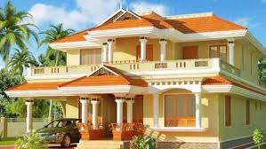
বাড়ীর কাজ
প্রশ্ন:কপোতাক্ষ নদ কবিতায় কবির যে স্বদেশ প্রেম ফুটে উঠেছে তা দশটি বাক্যে লিখে আনবে।

Slide 16
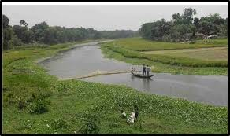
ধন্যবাদ সবাইকে
ধন্যবাদ সবাইকে

Slide 17
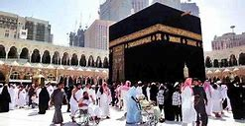
আল্লাহ হাফেজ

